Slide 1
客制化系统软件设计
昆山虹恩轴承机电

Slide 2
系统开发要点
符合轴承行业特性
业务模式，作业流程，产品及VMI服务。
满足业务管理需求
预测与库存计划，销售报价与采购询价，PDA出入库作业，订单履约监控与追溯，绩效评估与持续改善。
实现移动办公管理
通过APP审核报价、监控履约、查看资料、扫描上传送货单签收回执。
开启在线电子商务
B2C在线商城，客户会员登录查看专属产品、特价货源、交易订单等信息。

Slide 3
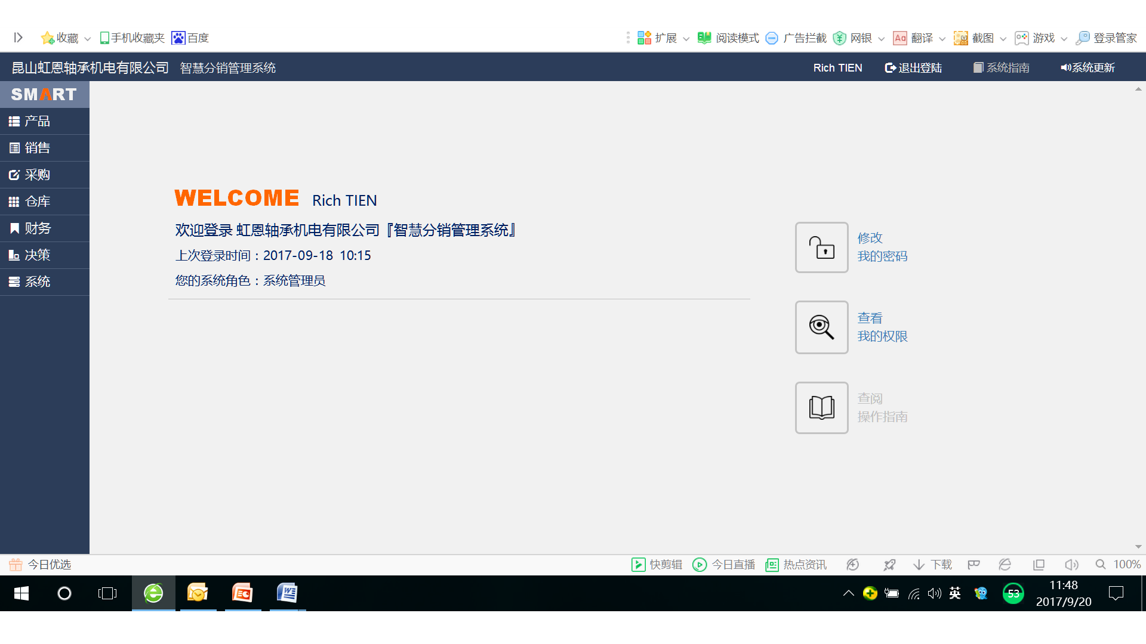
系统界面效果

Slide 4
项目进度计划
起止日期 | 项目主要内容 | 状态 | 进度备注
2017/09/11 至 2017/10/20 | 模块功能开发，内部功能测试，客户演示体验 系统基础架构搭建（9/9 ~ 9/15） 业务主模块功能实现（9/16 ~ 9/30） PDA扫码设备API接口（10/9 ~10/16） | 进行中 | 9/9项目组成立：Richard/Bill /Min 9/30完成模块开发（不含PDA） 10/18完成全部模块+内部测试 10/20完成客户演示体验
2017/10/21 至 2017/10/31 | 根据客户体验实施功能优化改善，交付客户测试 根据客户体验反馈实施功能优化（10/21 ~ 10/26） 客户测试及效果反馈（10/27 ~ 9/28） 根据客户测试反馈进行必要调整（10/29 ~10/31） | 按计划
2017/11/01 至 2017/11/15 | 实施系统上线部署、现场操作培训和辅导用户试运行 上线部署至客户服务器并测试（11/1 ~ 11/2） 协助客户项目团队的试运行前培训与现场辅导（11/3 ~ 11/10） 试运行效果评估及全面上线运行前的准备（11/11 ~11/15） | 按计划
2017/11/16 至 2017/11/30 | 上线运行，协助编制配套流程体系，完成项目交付 协助客户项目团队实施业务上线运行（11/16 ~ 11/30） 根据客户项目团队要求提供配套流程体系文档（11/11 ~ 11/16） 完成系统所有权交接与项目交付验收（11/29 ~11/30） | 按计划

Slide 5
流程-1：销售预测与库存控制

Slide 6
流程-2：销售报价作业

Slide 7
流程-3：采购询价作业

Slide 8
流程-4：销售订单履约

Slide 9
流程-5：采购订单作业

Slide 10
流程-6：销售退换货作业

Slide 11
流程-7：样品出入库管理

Slide 12
流程-8：库存盘点调整作业

